Slide 1
全面建成小康社会
倒计时

Slide 2
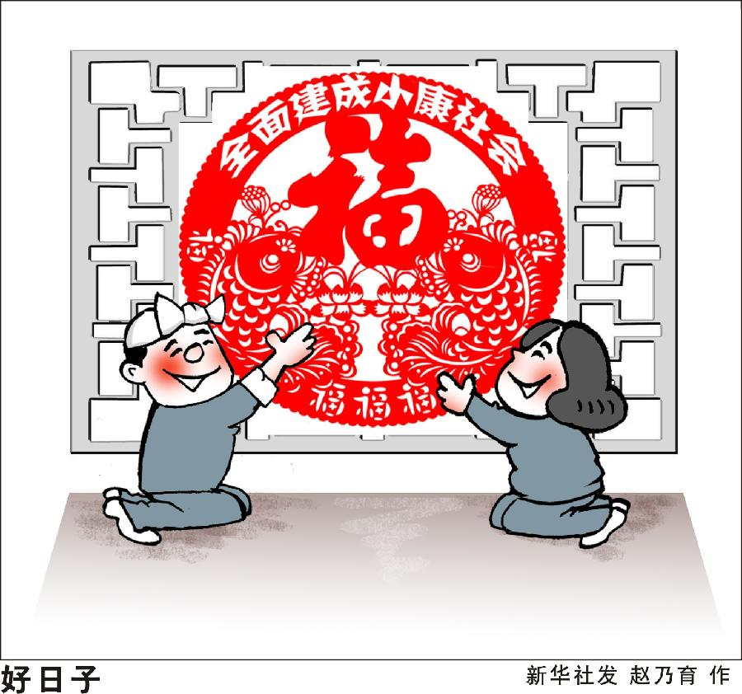
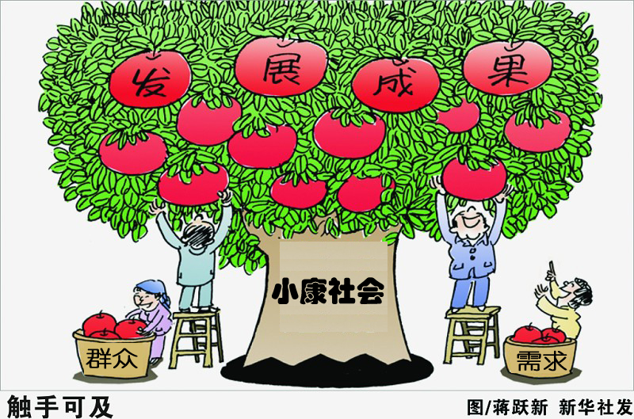
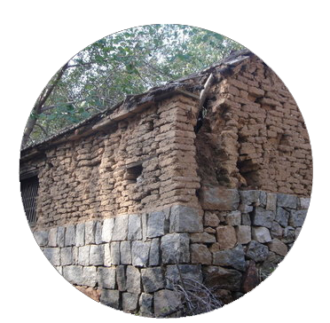
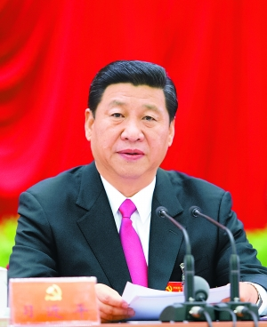
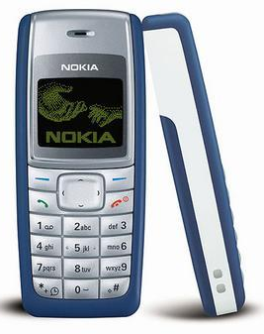
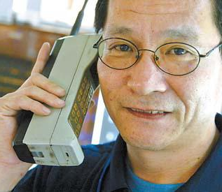
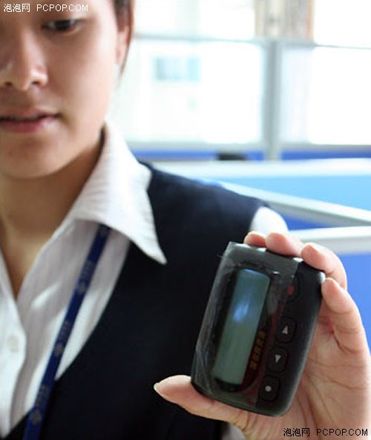
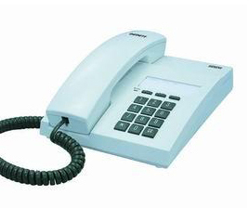
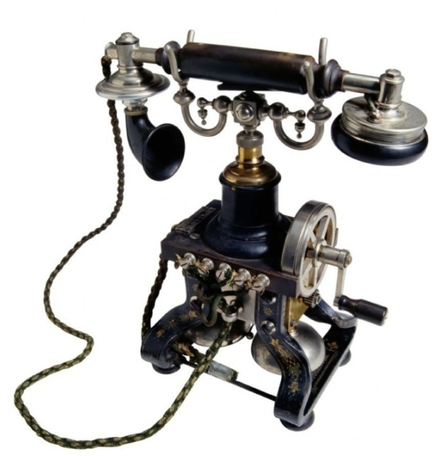
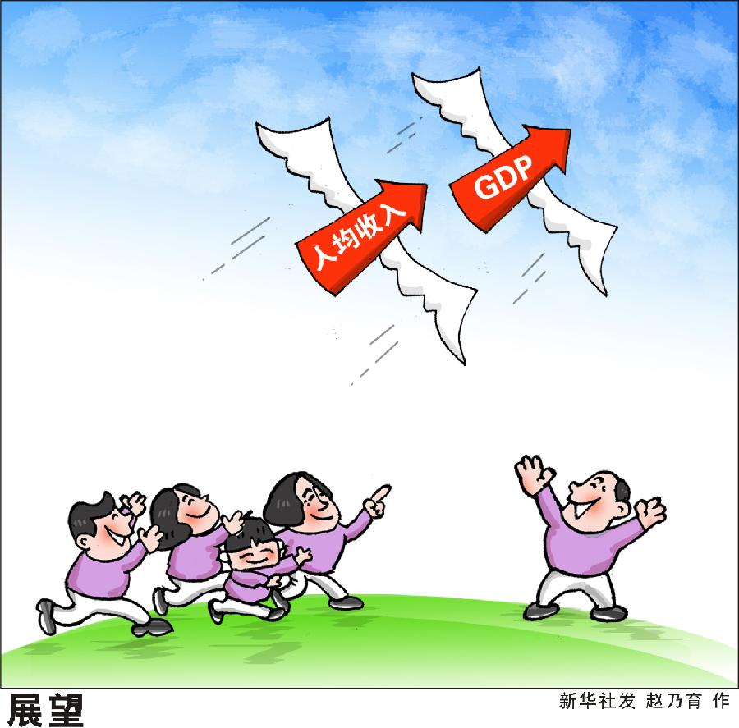
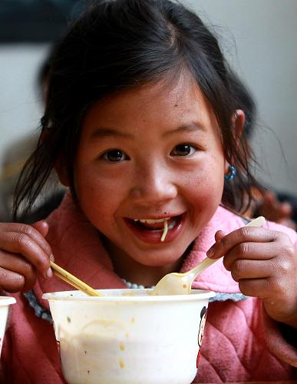
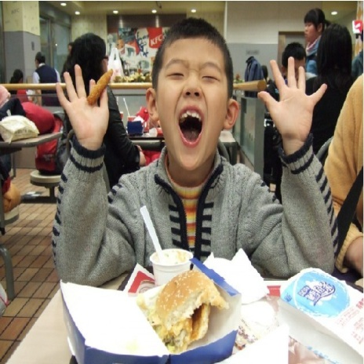
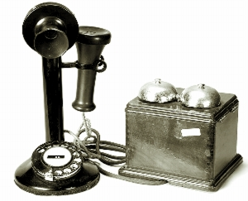
前 言
目前的小康还很不平衡
通讯发展
确保2020年实现全面建成
小康社会的宏伟目标
vs
人民对美好生活的向往就是我们的奋斗目标
vs
国内生产总值和城乡居民收入
比2010年翻一番
小康社会触手可及

Slide 3
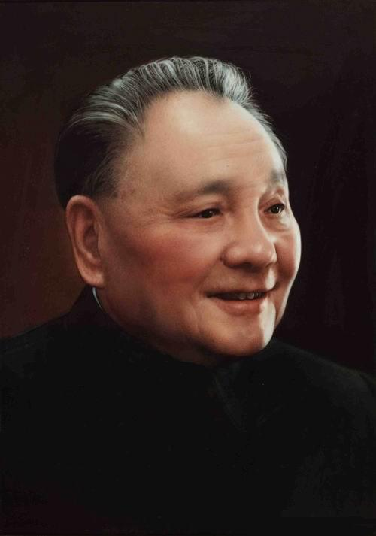
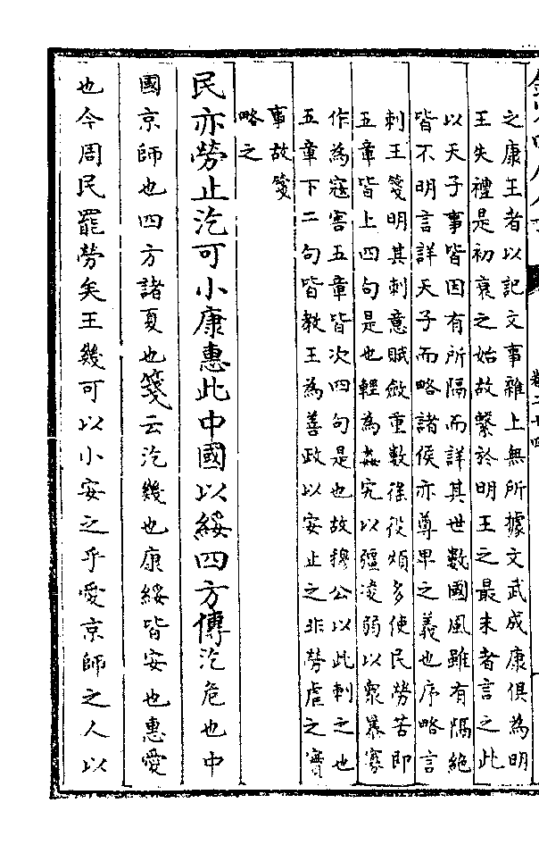
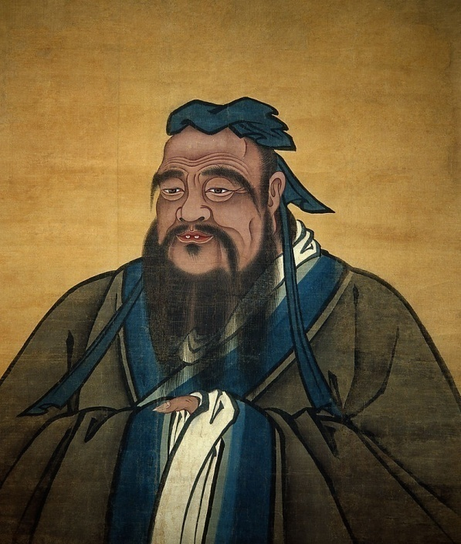
“小康”溯源
“大同社会”的初级阶段就是小康
“我们要实现的四个现代化，是中国式的，不是像你们那样的现代化概念，而是小康之家。”
1979年12月，邓小平在回答日本首相太平正芳的提问时如是说。
第一次用小康这个概念来描述中国的发展前景
孔子

Slide 4
不同人对小康社会的理解
小康就是接受良好的教育，精神生活充实
小康就是不愁吃，不愁穿，丰衣足食
小康就是安居乐业，生活舒适便利

Slide 5
小康是人们生活水平的一个阶段
小康即温饱之后有剩余，是中等偏上的生活水平
富裕
富裕是小康水平更高一级，是全体人民通过辛勤劳动和相互帮助最终达到丰衣足食的生活水平
小康
温饱
温饱即吃得饱，穿得暖

Slide 6
第二章
为什么要强调“全面”

Slide 7
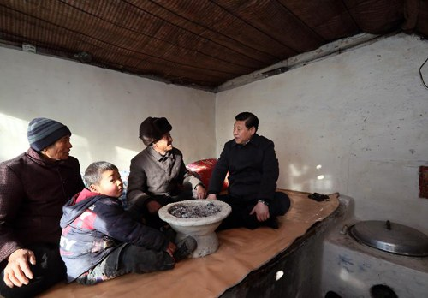
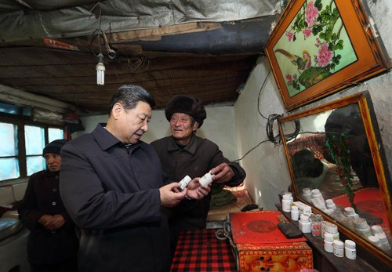
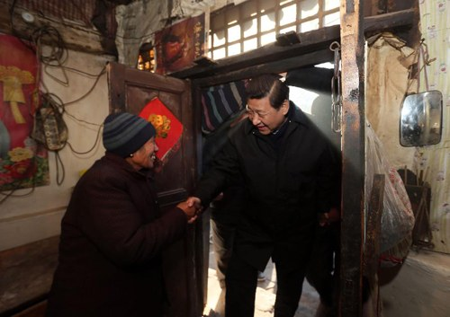
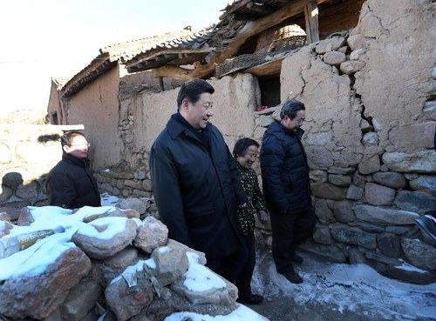
目前的小康不平衡、有差距
2012年12月，习近平总书记到河北省阜平县看望慰问困难群众……
河北省阜平县
距北京3个多小时路程
贫困对象达42.8%
不少农户人均收入不到1000元
北京
人均GDP达80394元
差距

Slide 8
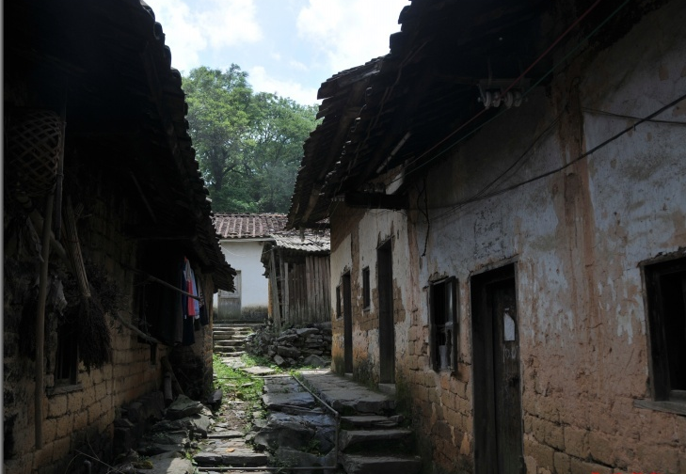
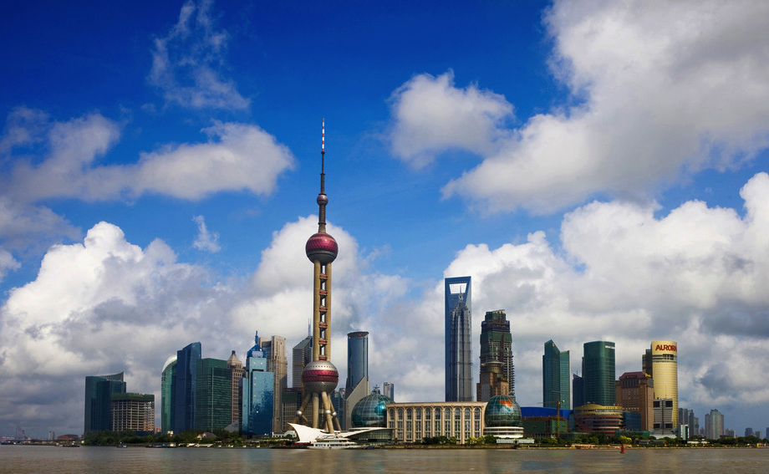
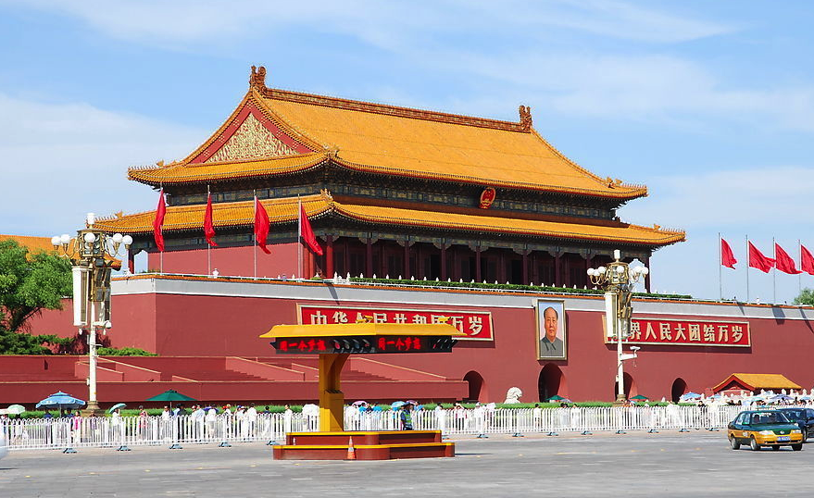
地域的全面
低收入地区
中西部贫困地区、少数民族地区、农村地区、边远地区
上海
<
低收入国家平均水平1790美元
北京
>
人均GDP
占总人口 2.2%
中等收入国家
平均水平
人均GDP
6.3亿
人口
占总人口 50%
人口

Slide 9
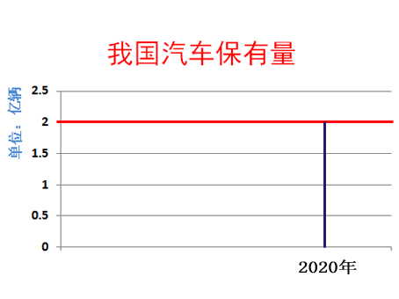
汽车普及，休闲更多
城镇居民一半左右将拥有汽车

Slide 10
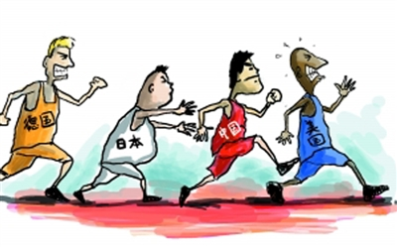
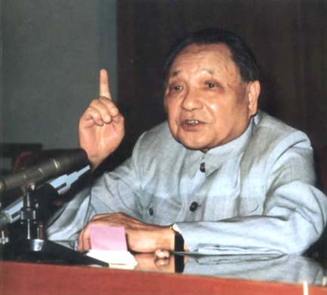
发展历程回顾
2002年，中国国民生产总值超过10万亿元，人均GDP突破1000美元。
2000年，第二步，人民生活水平达到小康，人均收入800美元
2049年，第三步，基本实现社会主义现代化
1980年，社会主义现代化建设“三步走”战略起步
2010年，中国GDP达5.9万亿美元，超过日本成为世界第二大经济体。
2000年，800美元？
这是我们的雄心壮志！
1990年，第一步，解决温饱
发展是硬道理

